Slide 1
Творчество народного художника Александра Николаевича Кирчанова
1919-1987

Slide 2
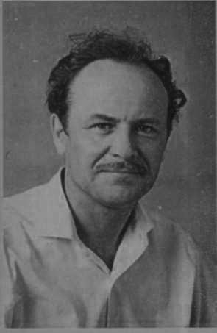
Кирчанов Александр Николаевич
Советский живописец, народный художник РСФСР, член Союза художников СССР.
Представитель старшего поколения в искусстве Кузбасса.
Первым из кузбасских художников начал участвовать на всесоюзных и республиканских выставках,
первым был принят в Союз художников СССР,
первым был удостоен почетных званий «Заслуженный художник РСФСР» и «Народный художник РСФСР».

Slide 3
Родился А. Н. Кирчанов в городе Томске 28 августа 1919 г. Вскоре семья переехала в Щегловск (ныне Кемерово).
Желание рисовать появилось в довольно раннем возрасте, это стремление к рисованию поддерживала мама Александра Николаевича. Она рассказывала сыну, как его дедушка писал иконы.
После окончания восьмого класса в 1934 г. работал учеником художника-оформителя в клуб кемеровской тракторной станции.
Позже, трудился художником в газете «Кузбасс».
В 1938 г. А. Н. Кирчанов принял участие в московском семинаре для самодеятельных художников. Занятия проводили известные мастера, такие как И. Э. Грабарь, В. С. Сварог, Ф. А. Фролов.
В мае 1941 г. Александр Николаевич принял участие в подготовке Всесоюзной выставки «Оборона СССР» в г. Москва

Slide 4
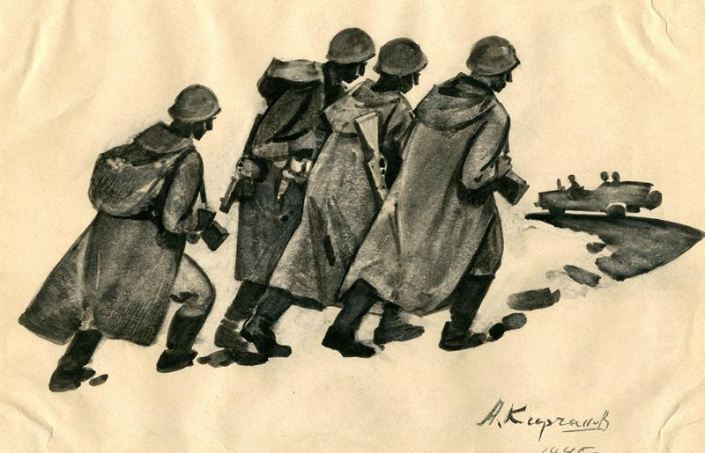
В декабре 1941 года его призвали в ряды Советской Армии,
направили на 3-й Украинский фронт.
Художественный талант пригодился: чертил топографические карты, выпускал боевые листки с карикатурами на врага, писать с натуры однополчан

Slide 5
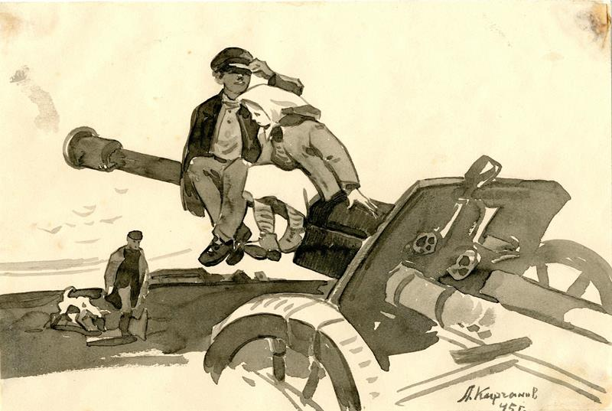
Дети на пушке

Slide 6
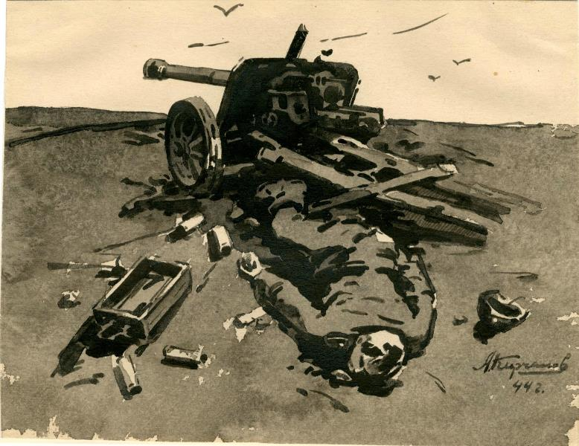
Разбитое орудие

Slide 7
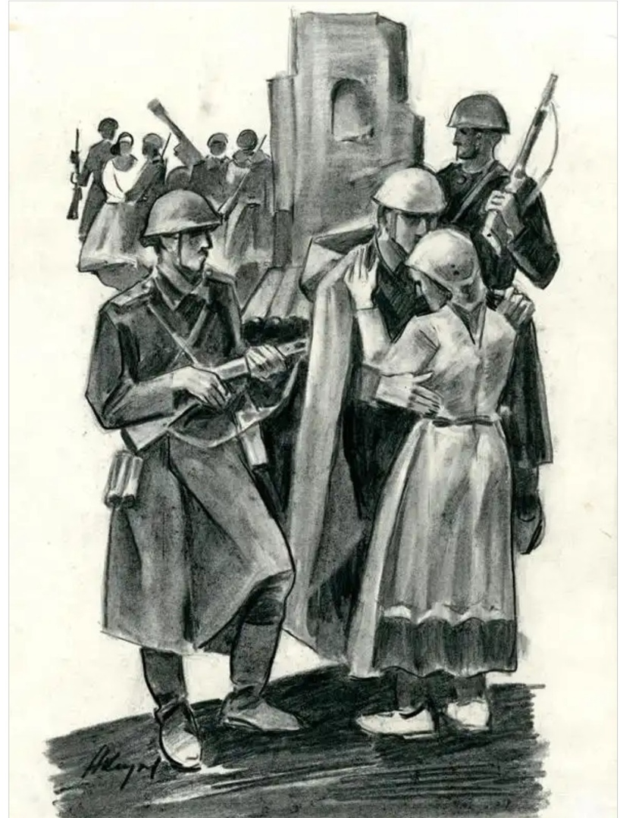
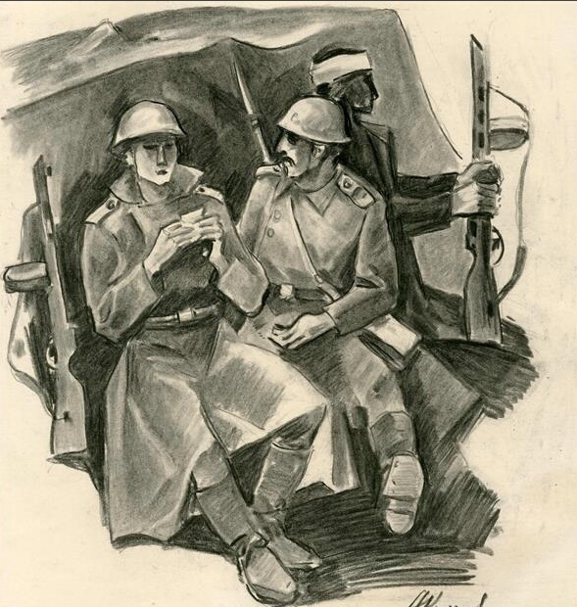
Расставание с сыном
Солдаты Победы

Slide 8
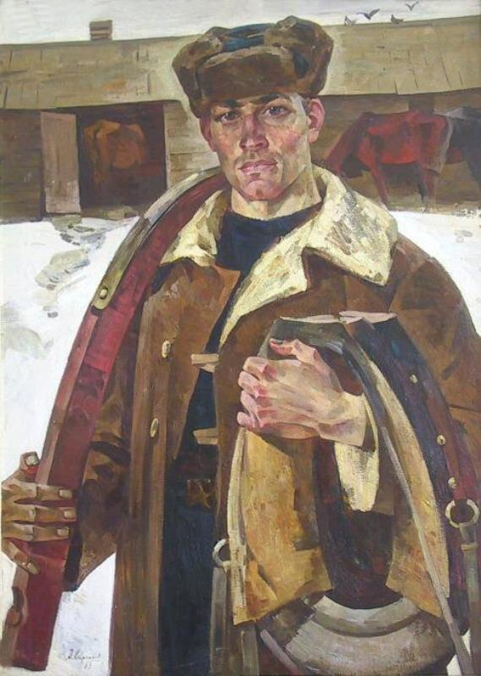
Первыми крупными работами Кирчанова, исполненными им после войны, были портреты молодых трудящихся. Художник не приукрашивает своих героев: они и грубоваты, но красота их в характерах – честных, волевых, целеустремленных.
На этом и следующем слайдах обратите внимание как люди одеты, что их окружает, в какое время художник изобразил человека.
Определите профессию человека по портрету?
Совхозный конюх

Slide 9
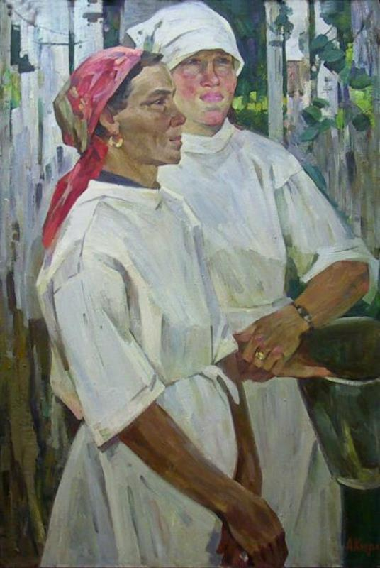
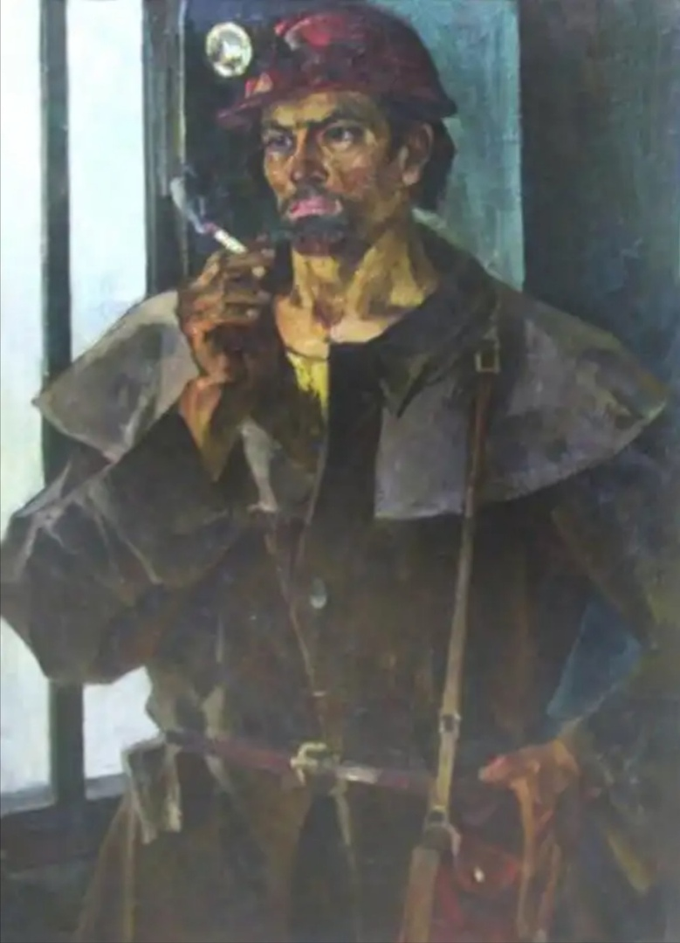
Доярки
Портрет шахтера

Slide 10
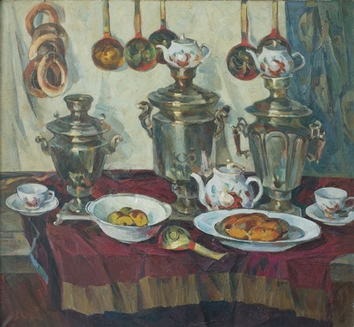
Натюрморт с самоварами

Slide 11
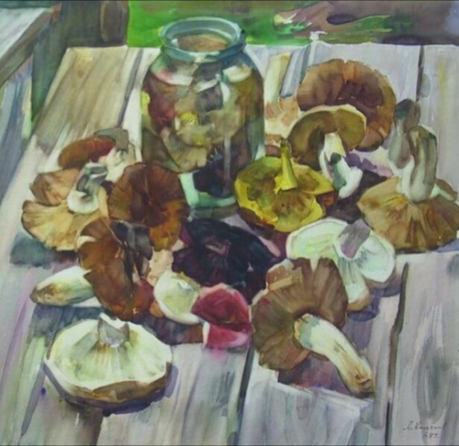
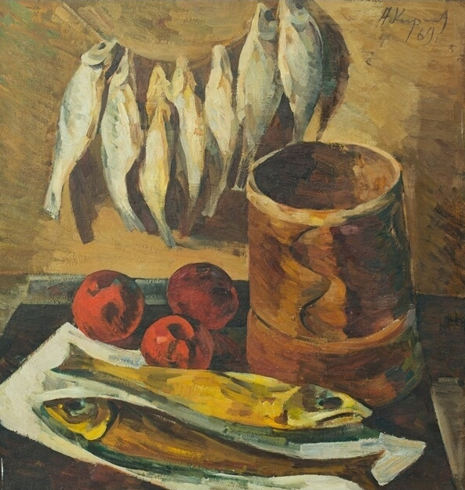
Натюрморт. Рыбы
Натюрморт. Грибы

Slide 12
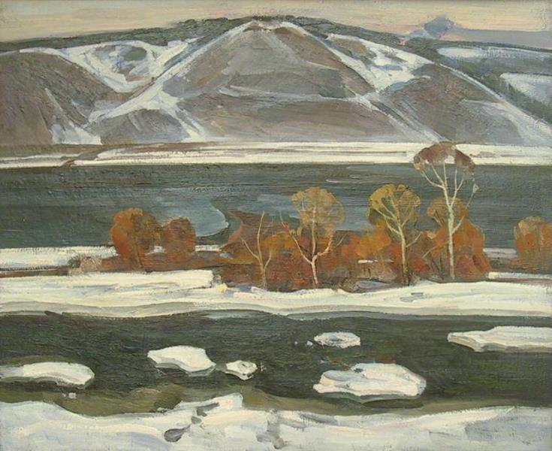
Весна на Томи

Slide 13
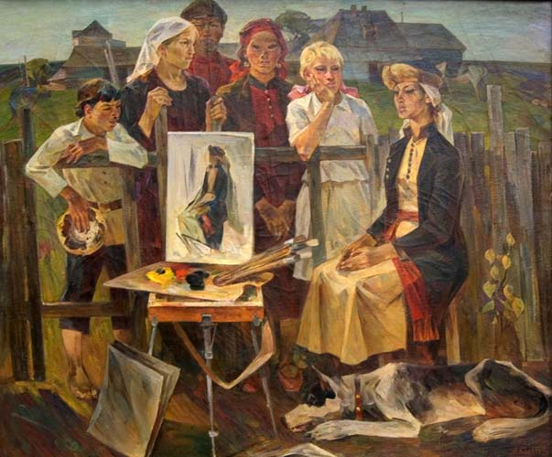
Большое внимание в своем творчестве Кирчанов уделял малым народам Сибири - телеутам.
В основе сюжета
«Художник приехал»
хорошо прослеживается автобиографический мотив – работа мастера над этюдом с натуры в телеутском поселении

Slide 14
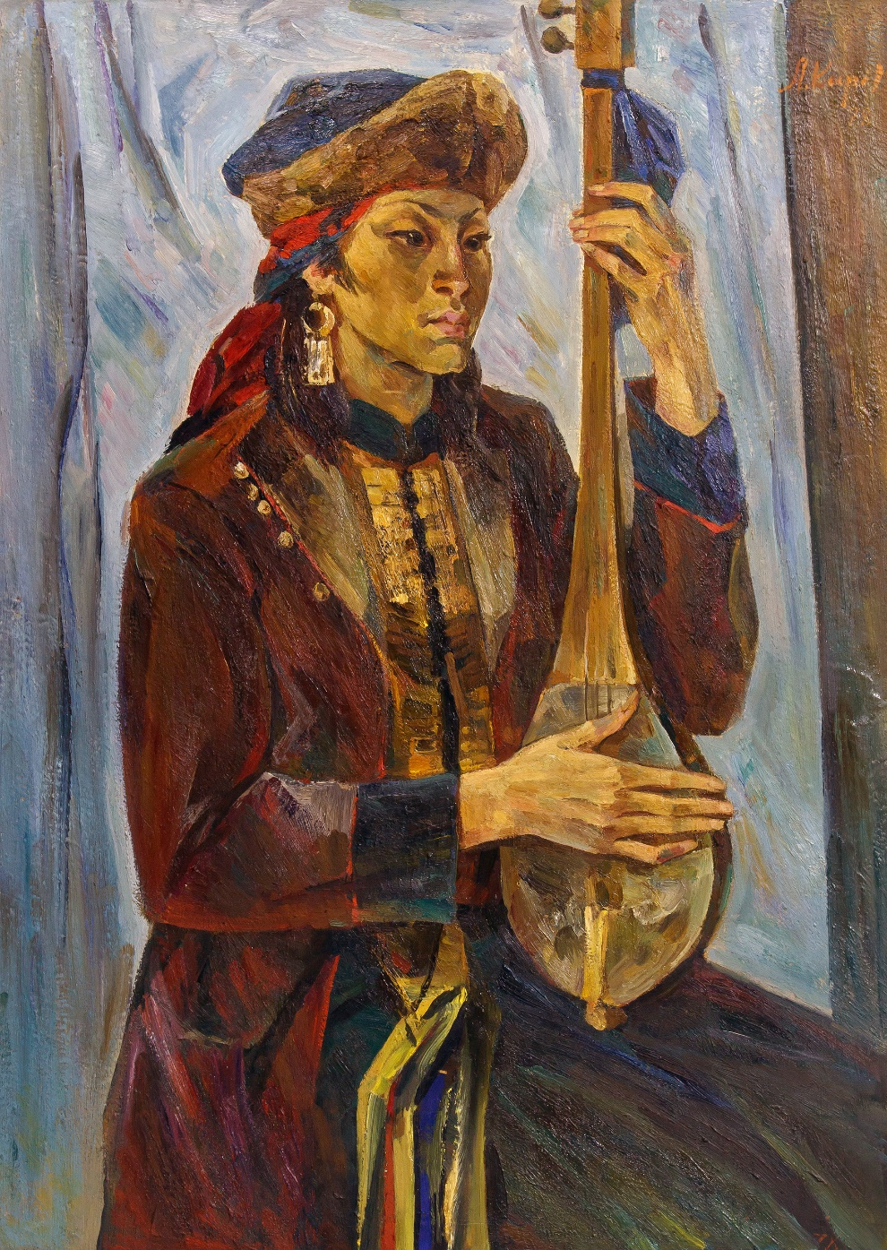
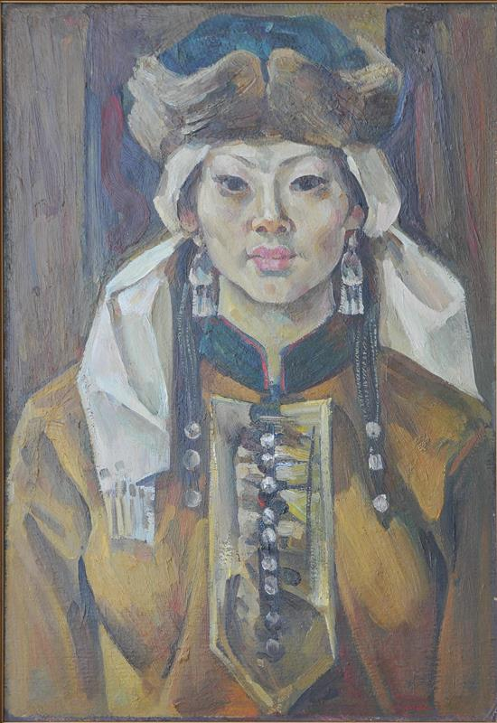
Перед концертом
Телеутская невеста

Slide 15
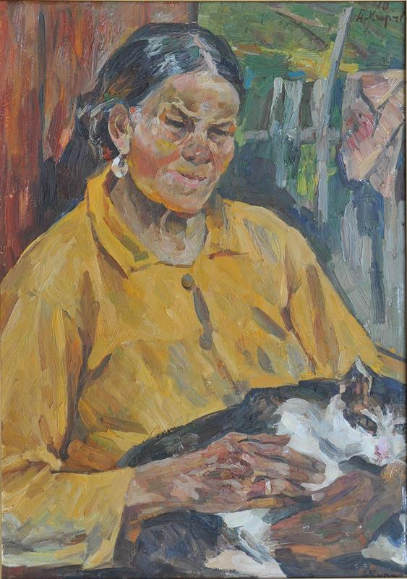
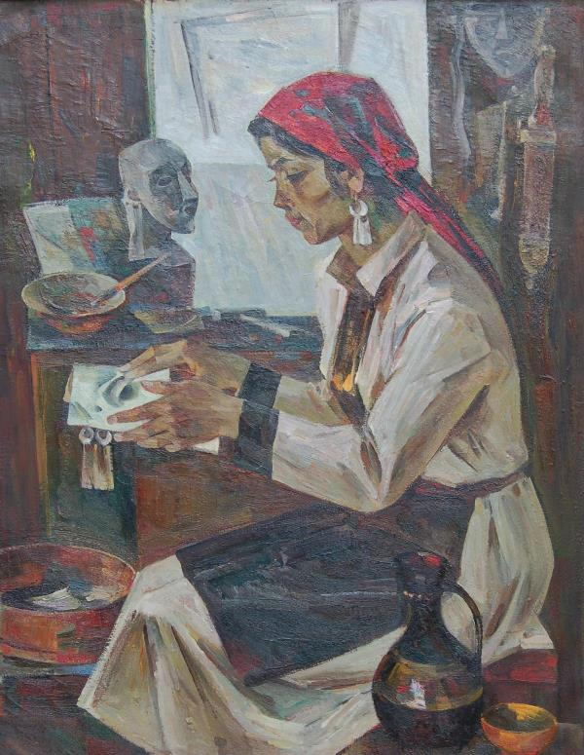
Женщина с кошкой
Мастерица масок

Slide 16
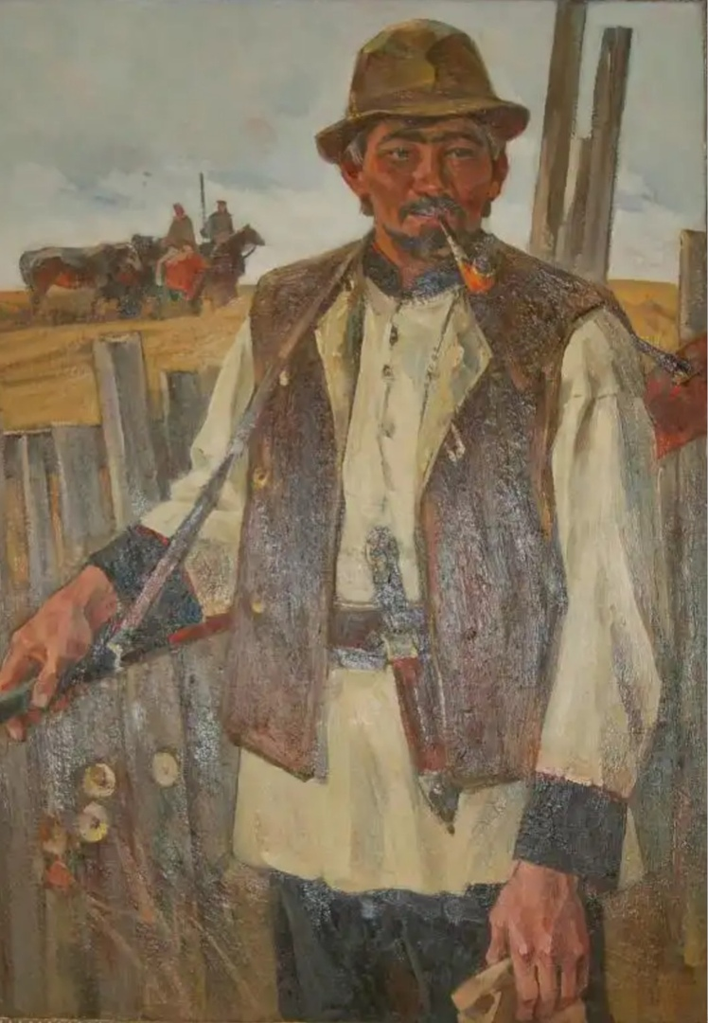
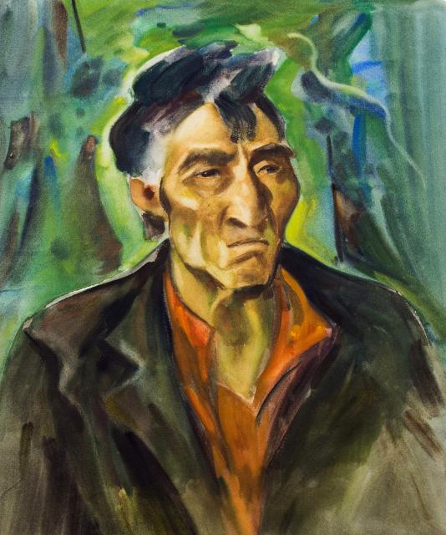
Портрет охотника телеута
Шорец Арбачаков

Slide 17
Каждое произведение мастера - это прежде всего страничка истории Кузбасса,
жизни коренных народов, тружеников, проживающих на земле Кузнецкой.
Во всем видна причастность автора к современной действительности, окружающему миру.

